Slide 1
Samtale i naturfag B – Samarbeid
Modul 1

Slide 2
Mål
Målet med denne modulen er å bli bevisst på hvordan vi kan legge til rette for samtaler i naturfag der elevene utforsker egne oppfatninger i fellesskap.
Ulike kommunikasjonsformer har ulike hensikter. Kommunikasjon kan være styrt eller åpen, og den kan ha mer eller mindre elevinvolvering.
Ulike kommunikasjonsformer
 | Flere stemmer (Interaktiv) | Lærerens stemme (Ikke-interaktiv)
Bruker elevenes ideer (Dialogisk) | A Lærer tar hensyn til elevenes oppfatninger. Felles utforskning av ideer. Kartlegging av elevenes forkunnskaper. Diskusjon. | B Gjennomgang av ulike synspunkter. Oppsummering av elevenes ideer eller av ulike faglige synspunkter.
Fokus på det «riktige» svaret (Autoritativ) | C Spørsmål – svar – vurdering. Testing av elevenes forståelse. Etablering av ei felles oppfatning i klassen. | D Forelesning. Presentasjon av det «riktige» eller naturvitenskapelige svaret.

Slide 3
Tidsplan for denne økta
Aktivitet | Tid
Oppsummer forarbeidet i grupper | 10 minutter
Aktivitet: Koble ord til bilder | 15 minutter
Faglig påfyll | 45 minutter
Planlegg egen undervisning | 20 minutter
Totalt | 90 minutter

Slide 4
Oppsummer forarbeid
10 minutter

Slide 5
Oppsummer forarbeidet i grupper
Spørsmålene fra forarbeidet:
Hvordan foregår samtaler i ditt klasserom?
Hvem snakker mest, du eller elevene?
Er det mest plenum eller elevgruppesamtaler, eller begge deler?
Hvilke elever er det som snakker?
Utveksle erfaringer to og to (5 min)
Oppsummer i plenum (5 min)

Slide 6
Aktivitet: Koble ord til bilder
15 minutter

Slide 7
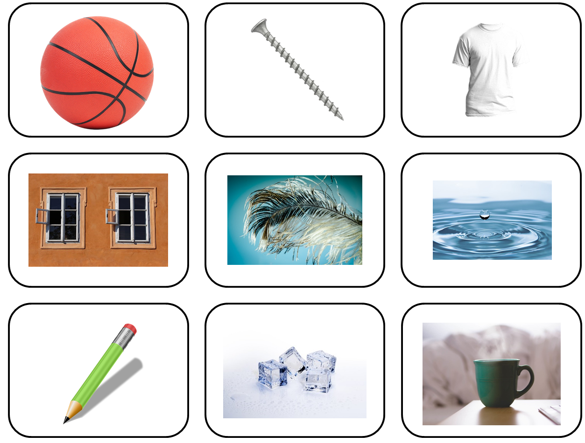
Koble ord til bilder (10 min)
To og to får utdelt bildekort og ordkort.
Bli enige om hvilke ord dere vil koble til hvilke bilder, for eksempel egenskapene «gjennomsiktig» og «hard» til bildet av vindu.
Det kan være flere ord som passer til samme bilde og flere bilder som passer til samme ord.

Slide 8
Oppsummer etter aktivitet (5 min)
Del i plenum:
Hvilke egenskaper har dere koblet til …? Hvorfor mener dere at … har disse egenskapene?
Egenskapene sier noe om hvordan stoffet er. Alle stoff har ulike egenskaper. Egenskaper er for eksempel hvordan noe ser ut, lukter, smaker, kjennes ut, hvilken lyd det lager.
Se hele undervisningsopplegget: naturfag.no/stoffegenskaper

Slide 9
Faglig påfyll
45 minutter

Slide 10
I hvilken grad kjenner du deg igjen i disse påstandene? (5 min)
Diskuter påstand for påstand.
Læreren snakker 70–80 % av tida.
Læreren stiller 200–300 spørsmål per dag.
60 % av spørsmålene handler om å huske fakta.
20 % handler om prosedyre.
Under 5 % handler om å diskutere ideer.
Dette er hentet fra ei sammenfatning av mange internasjonale forskningsstudier (Hattie, 2012).
70 % av svarene fra elevene varer mindre enn 5 sekunder (3 ord).

Slide 11
Leseoppdrag: Gjett hva lærer’n tenker på (10 min)
Les individuelt fram til Hva vil det si i praksis? Et eksempel fra en norsk naturfagstime.
Under lesing:
Strek under de fire kommunikasjonsformene som omtales i teksten.
Etter lesing:
Bruker du alle de fire kommunikasjonsformene like ofte når du underviser i naturfag?
Noter et eksempel fra en kommunikasjonsform du bruker ofte.

Slide 12
Kommunikasjonsformer (5 min)
Del eksempler på bruk av ulike kommunikasjonsformer.
 | Flere stemmer (Interaktiv) | Lærerens stemme (Ikke-interaktiv)
Bruker elevenes ideer (Dialogisk) | A Lærer tar hensyn til elevenes oppfatninger. Felles utforskning av ideer. Kartlegging av elevenes forkunnskaper. Diskusjon. | B Gjennomgang av ulike synspunkter. Oppsummering av elevenes ideer eller av ulike faglige synspunkter.
Fokus på det «riktige» svaret (Autoritativ) | C Spørsmål – svar – vurdering. Testing av elevenes forståelse. Etablering av ei felles oppfatning i klassen. | D Forelesning. Presentasjon av det «riktige» eller naturvitenskapelige svaret.
Mortimer og Scott, 2003

Slide 13
Hva bruker vi når? Eksempler
Hensikt | Aktivitet | Kommunikasjonsform
Aktivere forkunnskaper | Tenk-par-del | A Flere stemmer / bruker elevenes ideer
Presentere nytt stoff
Lærer forteller.
Lærer modellerer framgangsmåten.
D Lærerens stemme / fokus på det «riktige» svaret
Sjekke hva elevene kan
Lærer stiller spørsmål.
Muntlig prøve
Elevpresentasjon
C Flere stemmer / fokus på det «riktige» svaret
Alle de fire kommunikasjonsformene er viktige og bør benyttes i undervisningen. Det er viktig å variere og velge en form som passer til det du vil oppnå med kommunikasjonen.
Sammenstille synspunkter
Lærer oppsummerer diskusjonen.
B Lærerens stemme / bruker elevenes ideer
Forberede til forsøk eller feltarbeid
Lærer gir instrukser (og demonstrerer).
D Lærerens stemme / fokus på det «riktige» svaret

Slide 14
Analysere aktiviteten koble ord til bilder
Diskuter to og to (5 min): Hvilken kommunikasjonsform (A, B, C eller D) tenker dere aktiviteten legger til rette for? Begrunn svaret.
Oppsummering: Aktiviteten kan legge til rette for at elevene kan komme med sine egne oppfatninger. Ulike meninger kan bli utforsket i fellesskap, og forkunnskaper kommer fram.

Slide 15
Diskuter to og to (10 min)
Hvordan kan vi legge til rette for at elevene kan uttrykke egne oppfatninger og utforske egne meninger i fellesskap?

Slide 16
Oppsummer (5 min)
Diskuter i plenum om svarene deres passer inn i noen av disse tre kategoriene:
Still spørsmål som har flere mulige svar.
Gi elevene tid til å tenke og diskutere.
Få innsikt i hva elevene tenker og snakker om slik at du kan bruke det videre.

Slide 17
Planlegg egen undervisning
20 minutter

Slide 18
Vurder en undervisningsøkt
Velg en undervisningsøkt du skal gjennomføre.
Før økta:
Lag en aktivitet (for eksempel koble ord til bilder) tilpasset tema for økta.
Planlegg hvordan du vil gjennomføre hele økta.
Etter økta: Vurder om aktiviteten tilrettela for at elevene kunne
komme med sine egne oppfatninger?
utforske egne meninger i fellesskap?
Hvorfor / hvorfor ikke?

Slide 19
Samtale i naturfag D – Etterarbeid
Modul 1

Slide 20
Mål
Målet med denne modulen er å bli bevisst på hvordan vi kan legge til rette for samtaler i naturfag der elevene utforsker egne oppfatninger i fellesskap.
Ulike kommunikasjonsformer har ulike hensikter. Kommunikasjon kan være styrt eller åpen, og den kan ha mer eller mindre elevinvolvering.
Ulike kommunikasjonsformer
 | Flere stemmer (Interaktiv) | Lærerens stemme (Ikke-interaktiv)
Bruker elevenes ideer (Dialogisk) | A Lærer tar hensyn til elevenes oppfatninger. Felles utforskning av ideer. Kartlegging av elevenes forkunnskaper. Diskusjon. | B Gjennomgang av ulike synspunkter. Oppsummering av elevenes ideer eller av ulike faglige synspunkter.
Fokus på det «riktige» svaret (Autoritativ) | C Spørsmål – svar – vurdering. Testing av elevenes forståelse. Etablering av ei felles oppfatning i klassen. | D Forelesning. Presentasjon av det «riktige» eller naturvitenskapelige svaret.

Slide 21
Tidsplan for denne økta
Aktivitet | Tid
Del erfaringer i grupper | 20 minutter
Oppsummer i plenum | 10 minutter
Veien videre | 10 minutter
Totalt | 40 minutter

Slide 22
Del erfaringer i grupper (20 min)
Del erfaringer fra utprøvinga i grupper på tre–fire.
Diskuter om aktivitetene tilrettela for at elevene kunne
komme med sine egne oppfatninger?
utforske egne meninger i fellesskap?
Hvorfor / hvorfor ikke?

Slide 23
Oppsummer i plenum (10 min)
Tilrettela aktivitetene for at elevene kunne
komme med sine egne oppfatninger?
utforske egne meninger i fellesskap?
Hvorfor / hvorfor ikke?

Slide 24
Veien videre (10 min)
Neste modul handler om faser i faglige samtaler.
Se gjennom Introduksjon og A – Forarbeid i neste modul.

Slide 25
Kilder
Hattie, J. (2012). Visible learning for teachers maximizing the impact on learning. Routledge, New York, NY
Mortimer, E., og Scott, P. (2003). Meaning making in secondary science classrooms. Maidenhead: Open University Press
Remmen, K.B. og Sørvik, G.O. (2011). Gjett hva lærer’n tenker på. Naturfag 1/11

